Slide 1

$χ^{2}分布$，t分布，F分布
自由度，ポアソン分布
意味のわかる統計学 P.260～P.280
2018年11月16日
60216087 木村 祐太

Slide 2
おさらい

Slide 3
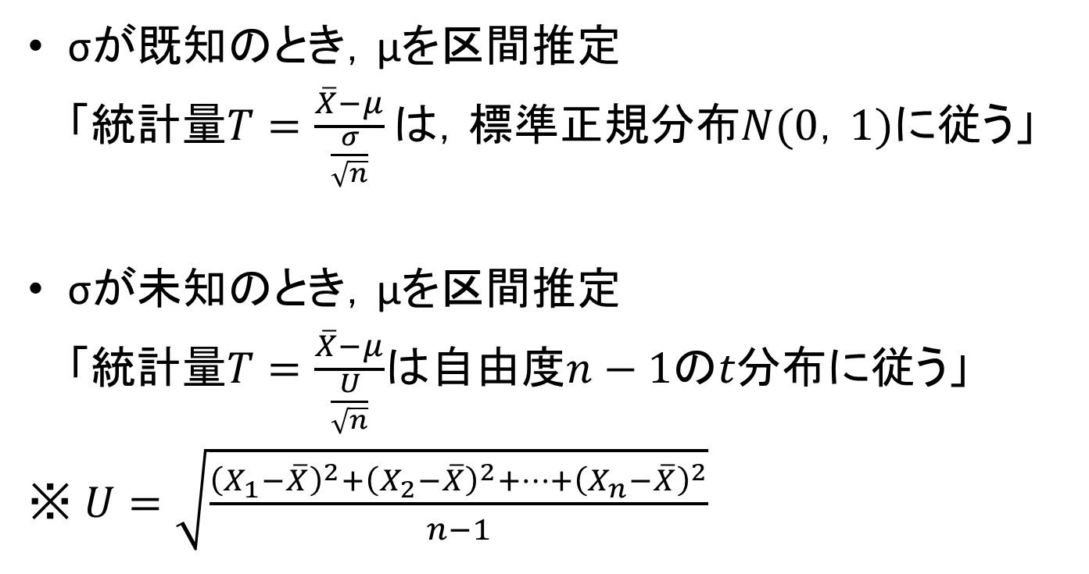
推定に用いる統計量（1/2）
σが既知のとき，μを区間推定
「統計量$T=\frac{\overline{X}−μ}{\frac{σ}{\sqrt{n}}}は$，標準正規分布$N(0，1)に従う$」
σが未知のとき，μを区間推定
「統計量$T=\frac{\overline{X}−μ}{\frac{U}{\sqrt{n}}}$は自由度$n−1$の$t分布$に従う」
※ $U=\sqrt{\frac{{\left(X_{1}−\overline{X}\right)}^{2}+{\left(X_{2}−\overline{X}\right)}^{2}+⋯+{\left(X_{n}−\overline{X}\right)}^{2}}{n−1}}$

Slide 4
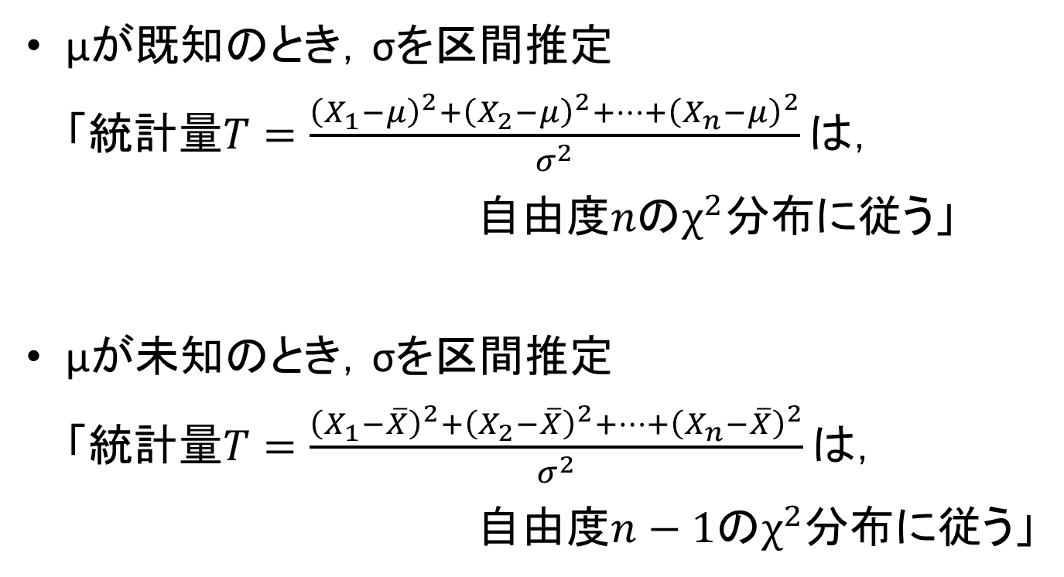
推定に用いる統計量（2/2）
μが既知のとき，σを区間推定
「統計量$T=\frac{{\left(X_{1}−μ\right)}^{2}+{\left(X_{2}−μ\right)}^{2}+⋯+{\left(X_{n}−μ\right)}^{2}}{σ^{2}}は$，
自由度$nのχ^{2}分布$に従う」
μが未知のとき，σを区間推定
「統計量$T=\frac{{\left(X_{1}−\overline{X}\right)}^{2}+{\left(X_{2}−\overline{X}\right)}^{2}+⋯+{\left(X_{n}−\overline{X}\right)}^{2}}{σ^{2}}は$，
自由度$n−1のχ^{2}分布$に従う」

Slide 5
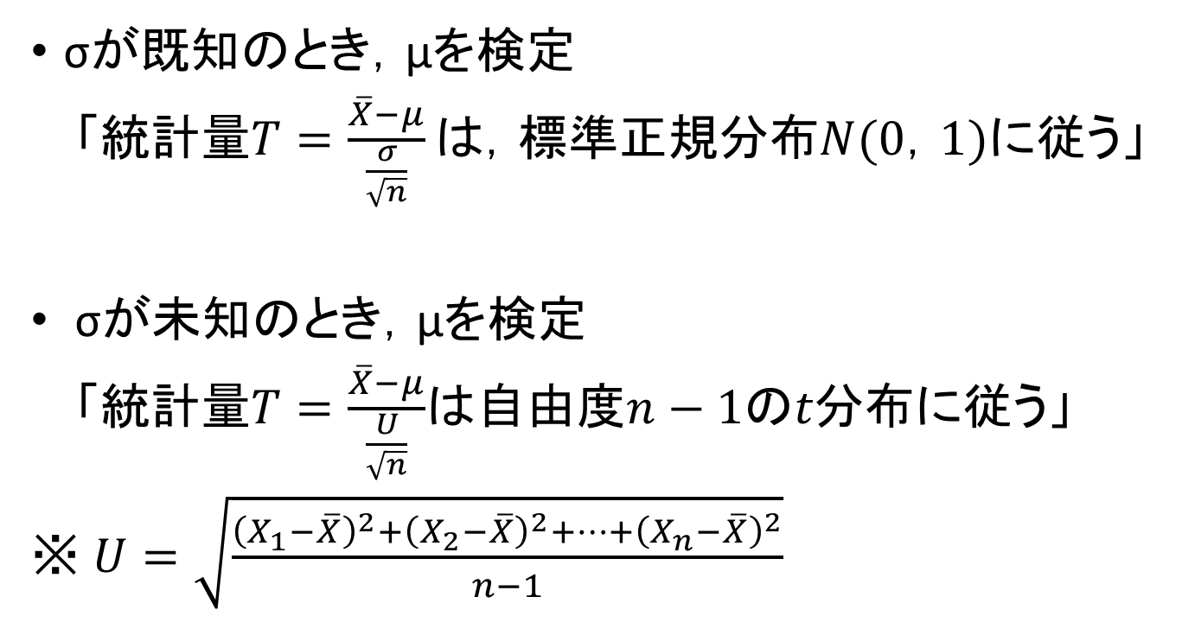
検定に用いる統計量（1/2）
σが既知のとき，μを検定
「統計量$T=\frac{\overline{X}−μ}{\frac{σ}{\sqrt{n}}}は$，標準正規分布$N(0，1)に従う$」
σが未知のとき，μを検定
「統計量$T=\frac{\overline{X}−μ}{\frac{U}{\sqrt{n}}}$は自由度$n−1$の$t分布$に従う」
※ $U=\sqrt{\frac{{\left(X_{1}−\overline{X}\right)}^{2}+{\left(X_{2}−\overline{X}\right)}^{2}+⋯+{\left(X_{n}−\overline{X}\right)}^{2}}{n−1}}$

Slide 6
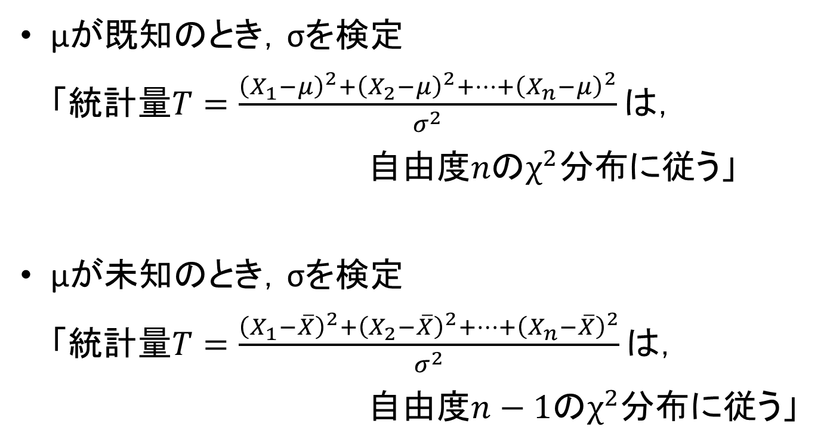
検定に用いる統計量（2/2）
μが既知のとき，σを検定
「統計量$T=\frac{{\left(X_{1}−μ\right)}^{2}+{\left(X_{2}−μ\right)}^{2}+⋯+{\left(X_{n}−μ\right)}^{2}}{σ^{2}}は$，
自由度$nのχ^{2}分布$に従う」
μが未知のとき，σを検定
「統計量$T=\frac{{\left(X_{1}−\overline{X}\right)}^{2}+{\left(X_{2}−\overline{X}\right)}^{2}+⋯+{\left(X_{n}−\overline{X}\right)}^{2}}{σ^{2}}は$，
自由度$n−1のχ^{2}分布$に従う」

Slide 7
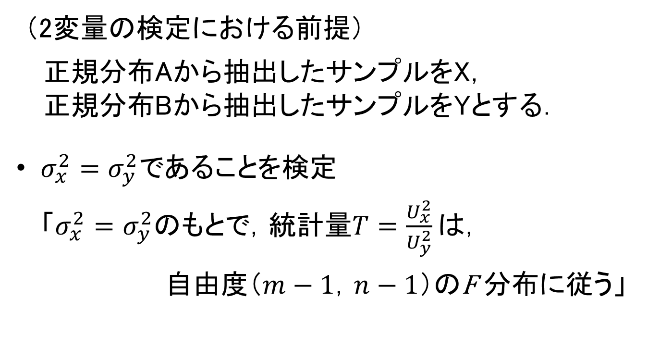
2変量の検定に用いる統計量（1/3）
（2変量の検定における前提）
正規分布Aから抽出したサンプルをX，
正規分布Bから抽出したサンプルをYとする．
$σ_{x}^{2}=σ_{y}^{2}$であることを検定
「$σ_{x}^{2}=σ_{y}^{2}$のもとで，統計量$T=\frac{U_{x}^{2}}{U_{y}^{2}}は$，
自由度（$m−1，n−1$）のF 分布に従う」

Slide 8
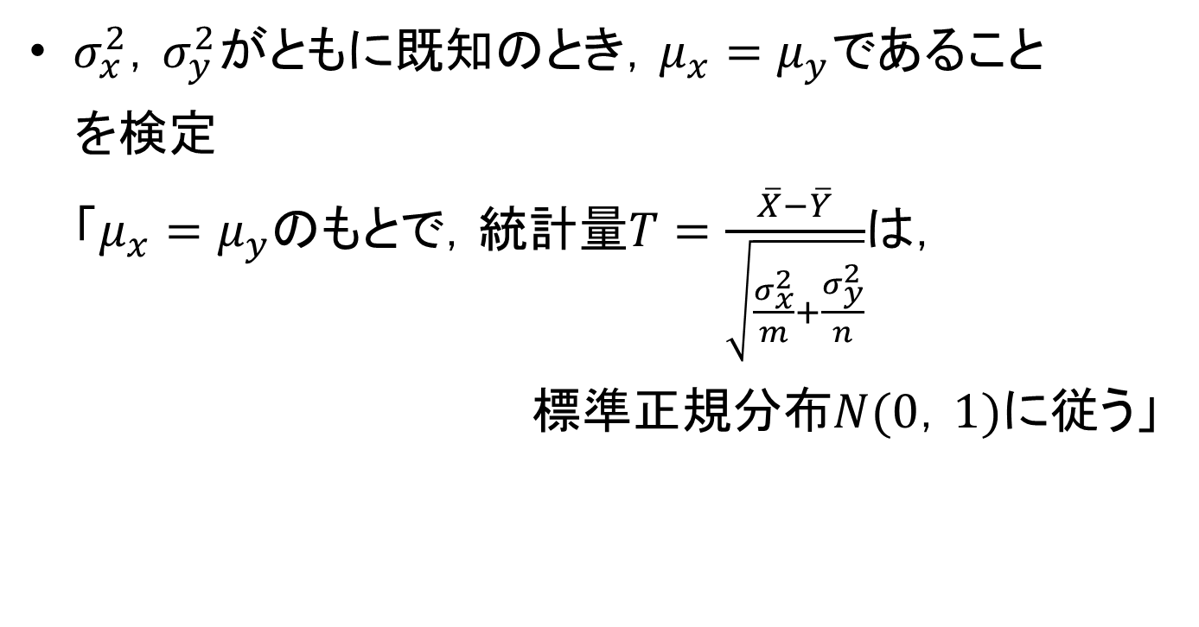
2変量の検定に用いる統計量（2/3）
$σ_{x}^{2}，σ_{y}^{2}$がともに既知のとき，$μ_{x}=μ_{y}$であること
を検定
「$μ_{x}=μ_{y}$のもとで，統計量$T=\frac{\overline{X}−\overline{Y}}{\sqrt{\frac{σ_{x}^{2}}{m}+\frac{σ_{y}^{2}}{n}}}$は，
標準正規分布$N(0，1)$に従う」

Slide 9
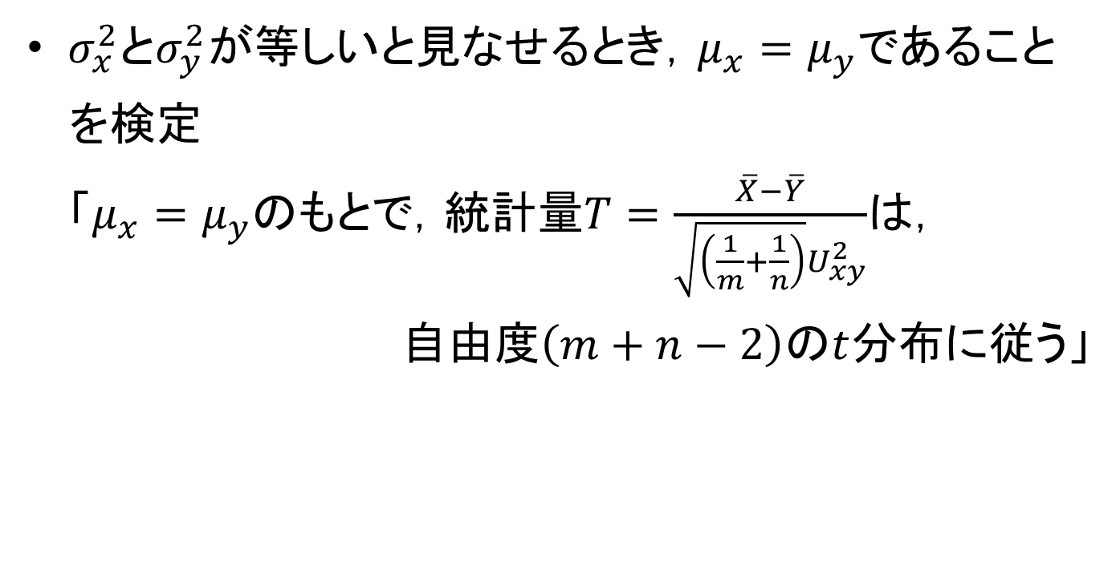
2変量の検定に用いる統計量（3/3）
$σ_{x}^{2}とσ_{y}^{2}$が等しいと見なせるとき，$μ_{x}=μ_{y}$であること
を検定
「$μ_{x}=μ_{y}$のもとで，統計量$T=\frac{\overline{X}−\overline{Y}}{\sqrt{\left(\frac{1}{m}+\frac{1}{n}\right)}U_{xy}^{2}}$は，
自由度$\left(m+n−2\right)のt$分布に従う」

Slide 10
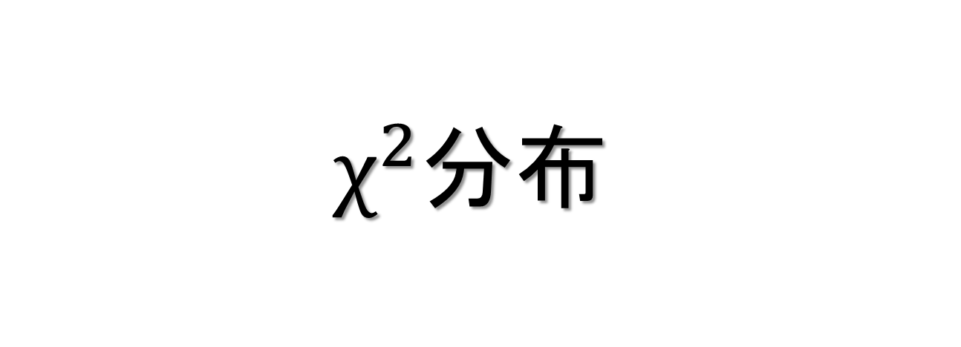
$$χ^{2}分布$$

Slide 11
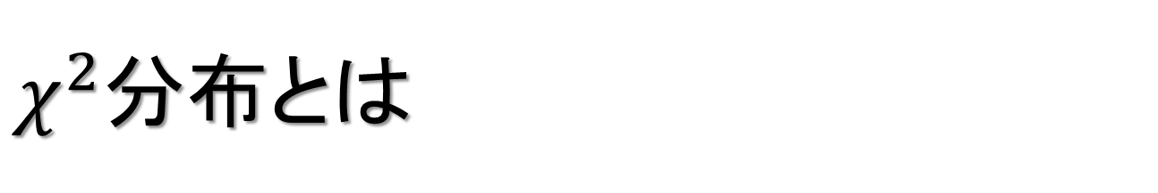
$$χ^{2}分布とは$$
実現値と理論値の違いを調べるための分布
標本平均のみで判断できないときに用いる
（変量の散らばり、偏り）

Slide 12
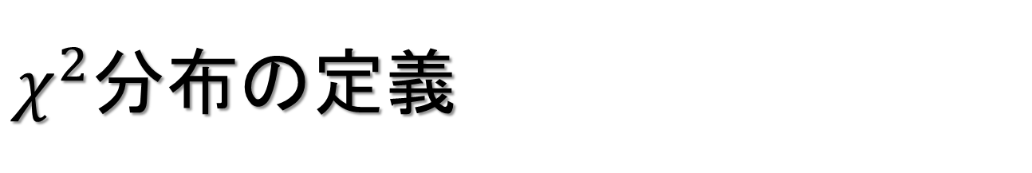
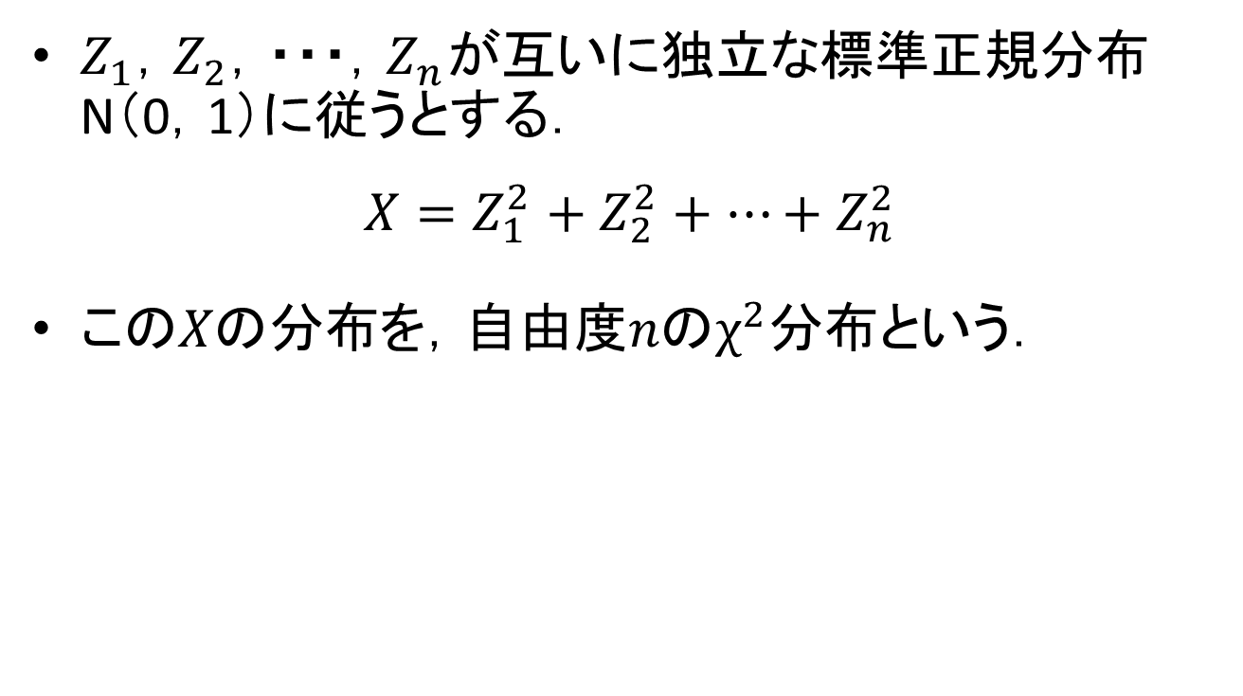
$$χ^{2}分布の定義$$
$Z_{1}$，$Z_{2}$，・・・，$Z_{n}$が互いに独立な標準正規分布
N（0，1）に従うとする．
$$X=Z_{1}^{2}+Z_{2}^{2}+…+Z_{n}^{2}$$
この$Xの$分布を，自由度$nのχ^{2}分布$という．

Slide 13
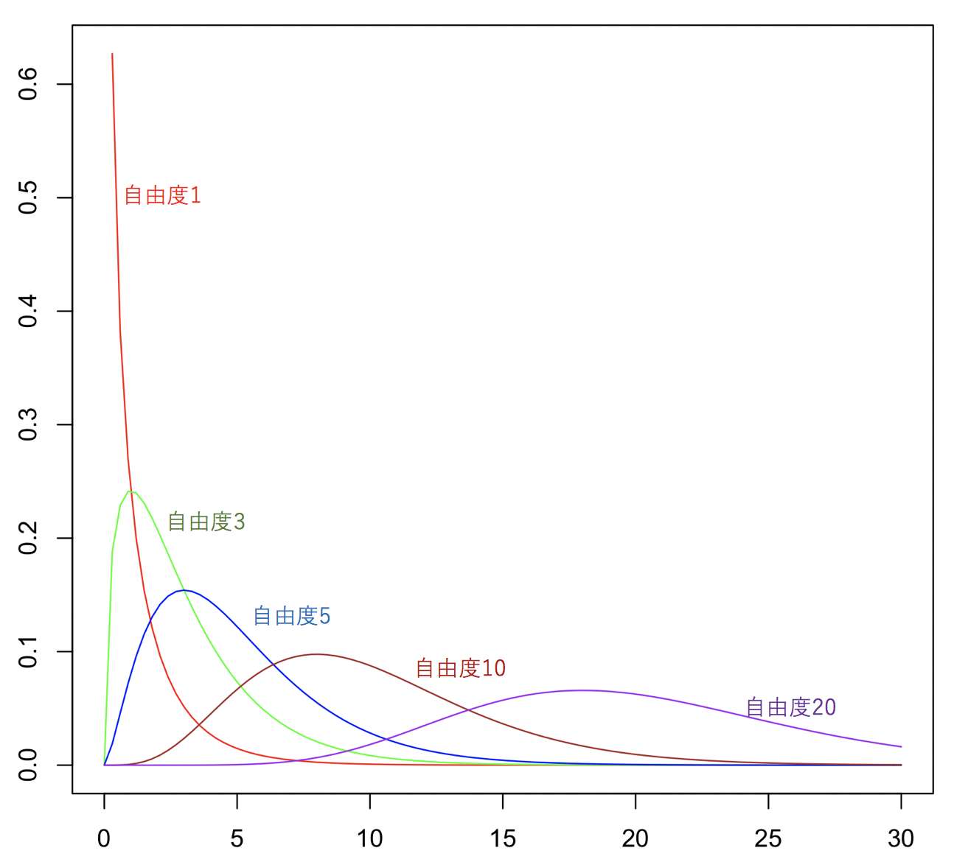
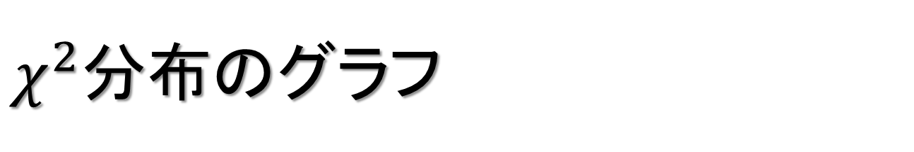
$$χ^{2}分布のグラフ$$

Slide 14
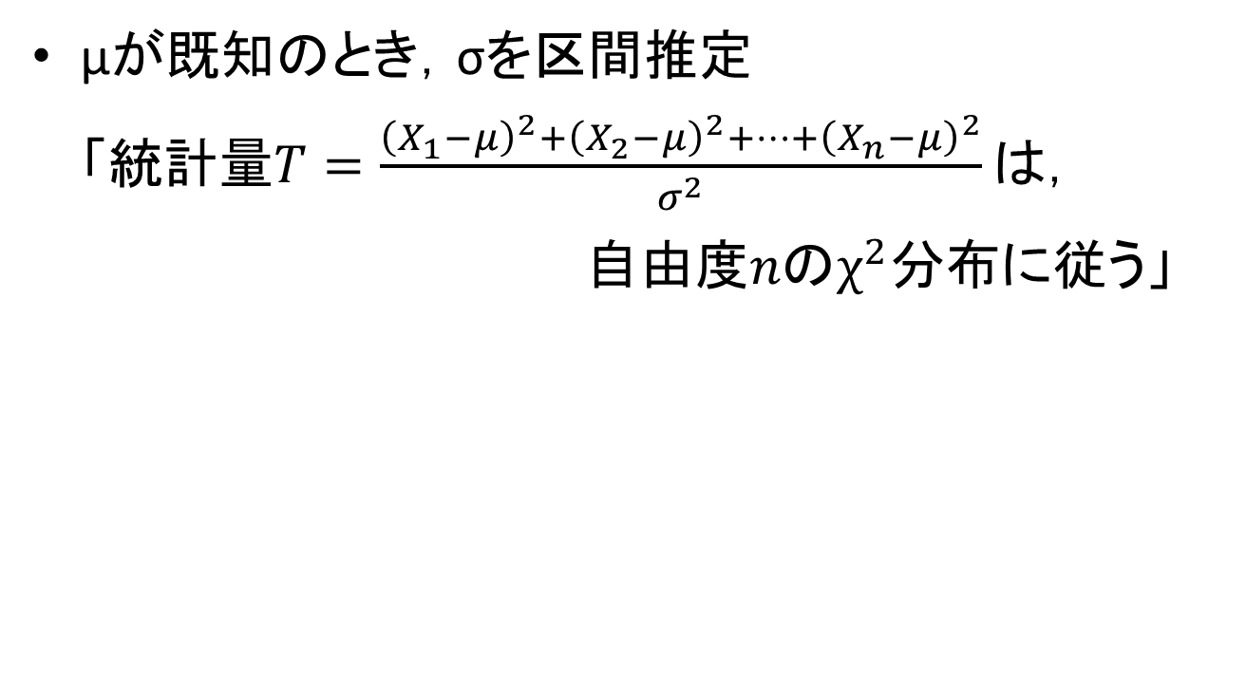
推定の確認（1/6）
μが既知のとき，σを区間推定
「統計量$T=\frac{{\left(X_{1}−μ\right)}^{2}+{\left(X_{2}−μ\right)}^{2}+⋯+{\left(X_{n}−μ\right)}^{2}}{σ^{2}}は$，
自由度$nのχ^{2}分布$に従う」

Slide 15
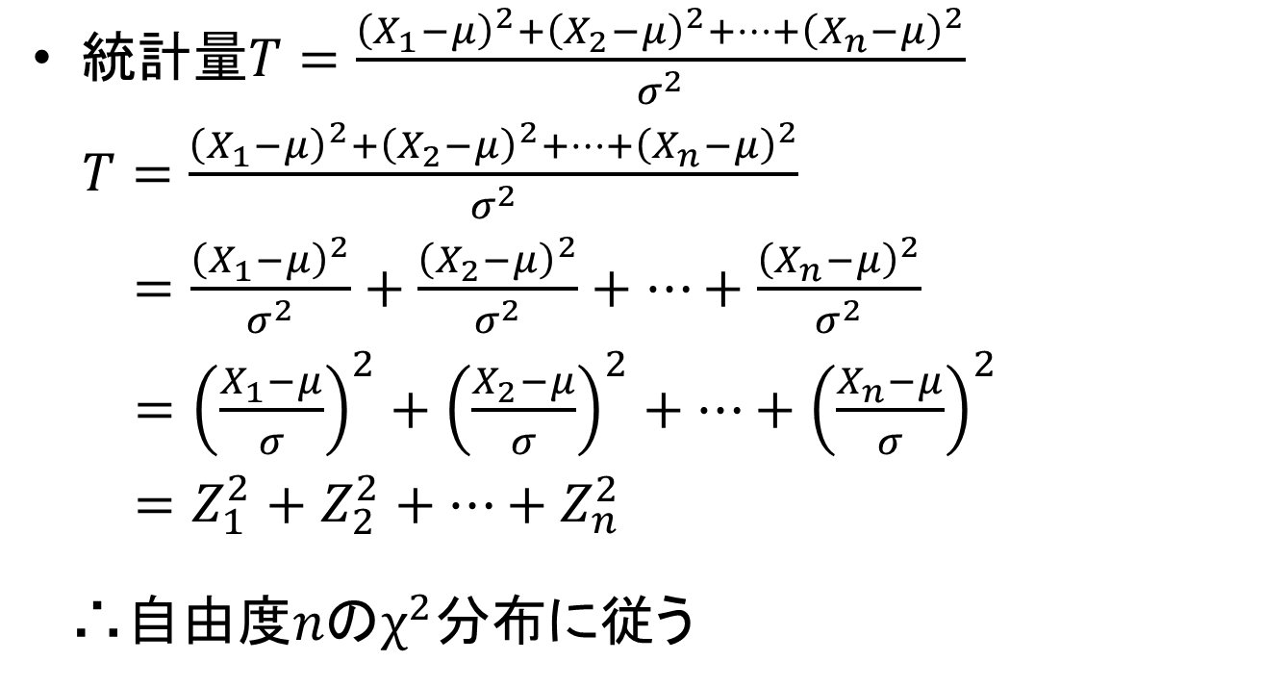
推定の確認（2/6）
統計量$T=\frac{{\left(X_{1}−μ\right)}^{2}+{\left(X_{2}−μ\right)}^{2}+⋯+{\left(X_{n}−μ\right)}^{2}}{σ^{2}}$
$T=\frac{{\left(X_{1}−μ\right)}^{2}+{\left(X_{2}−μ\right)}^{2}+⋯+{\left(X_{n}−μ\right)}^{2}}{σ^{2}}$
$=\frac{{\left(X_{1}−μ\right)}^{2}}{σ^{2}}+\frac{{\left(X_{2}−μ\right)}^{2}}{σ^{2}}+⋯+\frac{{\left(X_{n}−μ\right)}^{2}}{σ^{2}}$
$={\left(\frac{X_{1}−μ}{σ}\right)}^{2}+{\left(\frac{X_{2}−μ}{σ}\right)}^{2}+⋯+{\left(\frac{X_{n}−μ}{σ}\right)}^{2}$
$=Z_{1}^{2}+Z_{2}^{2}+⋯+Z_{n}^{2}$
∴自由度$nのχ^{2}分布$に従う

Slide 16
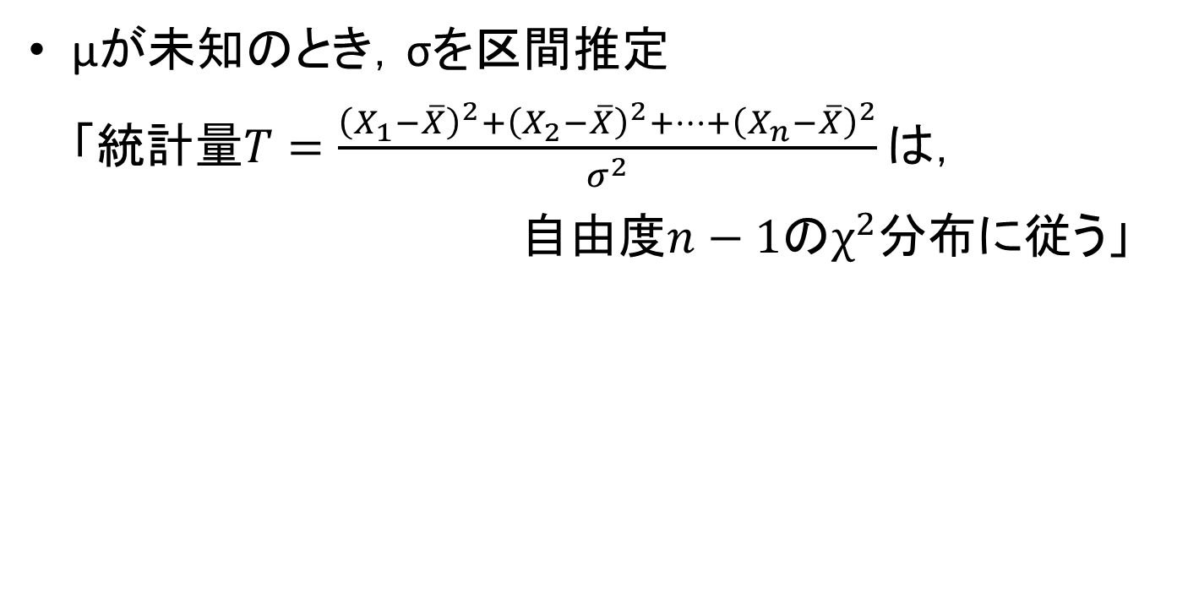
推定の確認（3/6）
μが未知のとき，σを区間推定
「統計量$T=\frac{{\left(X_{1}−\overline{X}\right)}^{2}+{\left(X_{2}−\overline{X}\right)}^{2}+⋯+{\left(X_{n}−\overline{X}\right)}^{2}}{σ^{2}}は$，
自由度$n−1のχ^{2}分布$に従う」

Slide 17
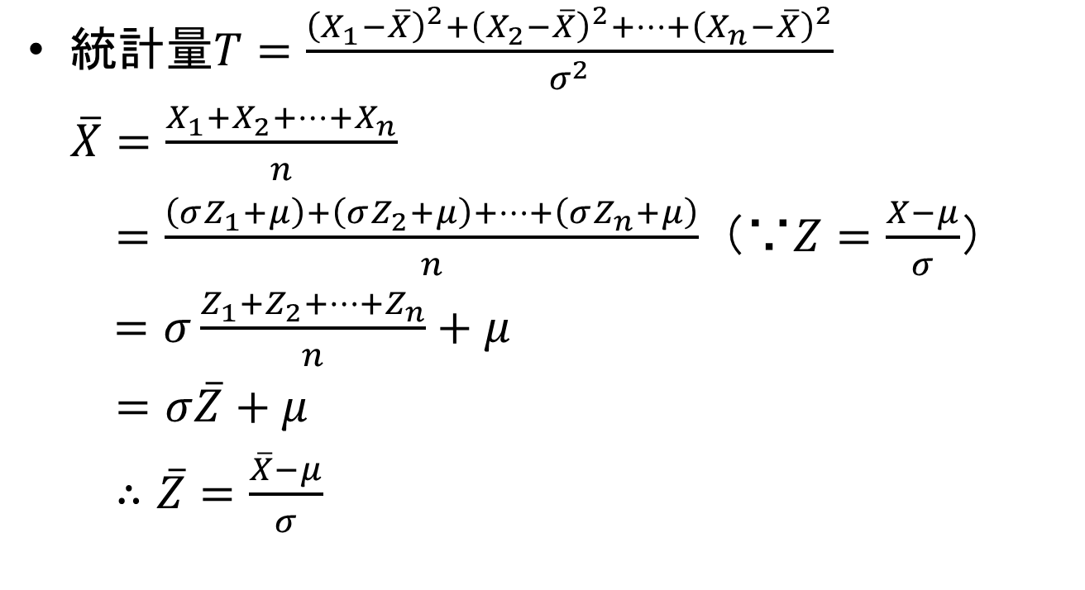
推定の確認(4/6)
統計量$T=\frac{{\left(X_{1}−\overline{X}\right)}^{2}+{\left(X_{2}−\overline{X}\right)}^{2}+⋯+{\left(X_{n}−\overline{X}\right)}^{2}}{σ^{2}}$
$\overline{X}=\frac{X_{1}+X_{2}+⋯+X_{n}}{n}$
$=\frac{\left(σZ_{1}+μ\right)+\left(σZ_{2}+μ\right)+⋯+\left(σZ_{n}+μ\right)}{n}$ （∵$Z=\frac{X−μ}{σ}$）
$=σ\frac{Z_{1}+Z_{2}+⋯+Z_{n}}{n}+μ$
$=σ\overline{Z}+μ$
$∴\overline{Z}=\frac{\overline{X}−μ}{σ}$

Slide 18
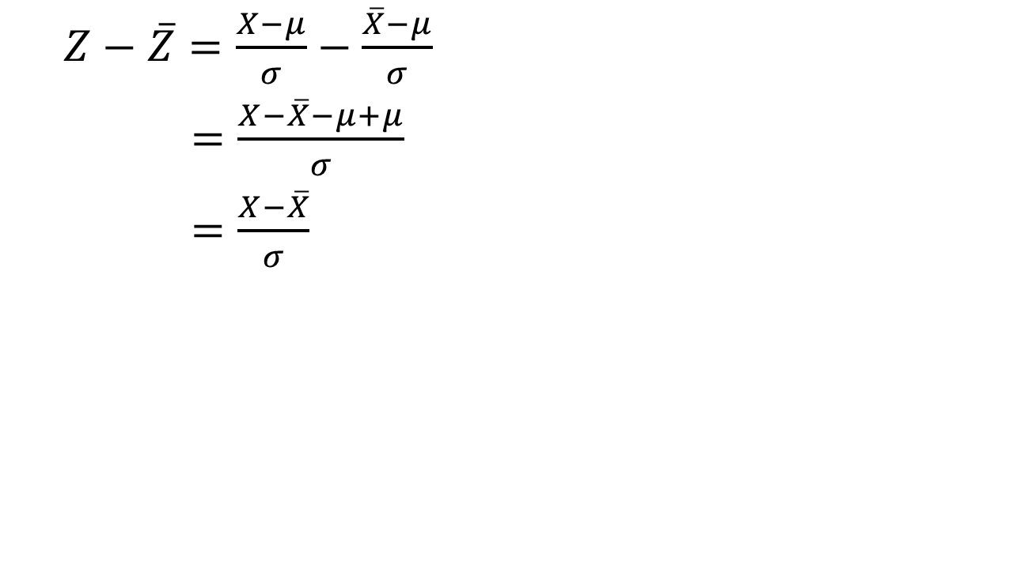
推定の確認（5/6）
$Z−\overline{Z}=\frac{X−μ}{σ}−\frac{\overline{X}−μ}{σ}$
$=\frac{X−\overline{X}−μ+μ}{σ}$
$=\frac{X−\overline{X}}{σ}$

Slide 19
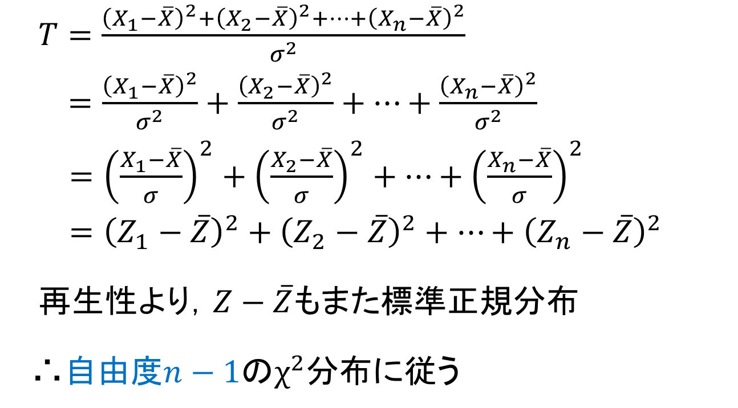
推定の確認（6/6）
$T=\frac{{\left(X_{1}−\overline{X}\right)}^{2}+{\left(X_{2}−\overline{X}\right)}^{2}+⋯+{\left(X_{n}−\overline{X}\right)}^{2}}{σ^{2}}$
$=\frac{{\left(X_{1}−\overline{X}\right)}^{2}}{σ^{2}}+\frac{{\left(X_{2}−\overline{X}\right)}^{2}}{σ^{2}}+⋯+\frac{{\left(X_{n}−\overline{X}\right)}^{2}}{σ^{2}}$
$={\left(\frac{X_{1}−\overline{X}}{σ}\right)}^{2}+{\left(\frac{X_{2}−\overline{X}}{σ}\right)}^{2}+⋯+{\left(\frac{X_{n}−\overline{X}}{σ}\right)}^{2}$
$={\left(Z_{1}−\overline{Z}\right)}^{2}+{\left(Z_{2}−\overline{Z}\right)}^{2}+⋯+{\left(Z_{n}−\overline{Z}\right)}^{2}$
再生性より，$Z−\overline{Z}$もまた標準正規分布
∴自由度$n−1のχ^{2}分布$に従う

Slide 20
t分布

Slide 21
t分布とは
標本平均と不偏分散から母平均を推定
十分なサンプルがないときに用いる

Slide 22
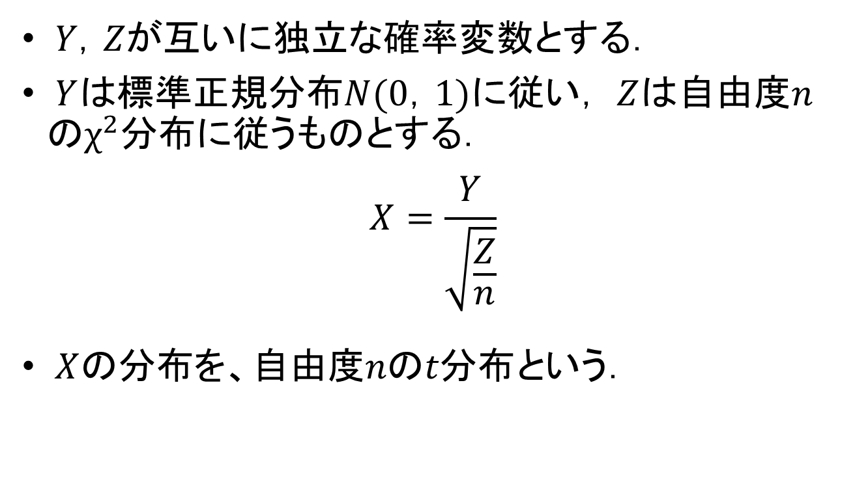
t分布の定義
$Y，Zが互いに$独立な確率変数とする．
$Y$は標準正規分布$N(0，1)$に従い， $Z$は自由度$n$の$χ^{2}分布$に従うものとする．
$$X=\frac{Y}{\sqrt{\frac{Z}{n}}}$$
$X$の分布を、自由度$nのt分布$という．

Slide 23
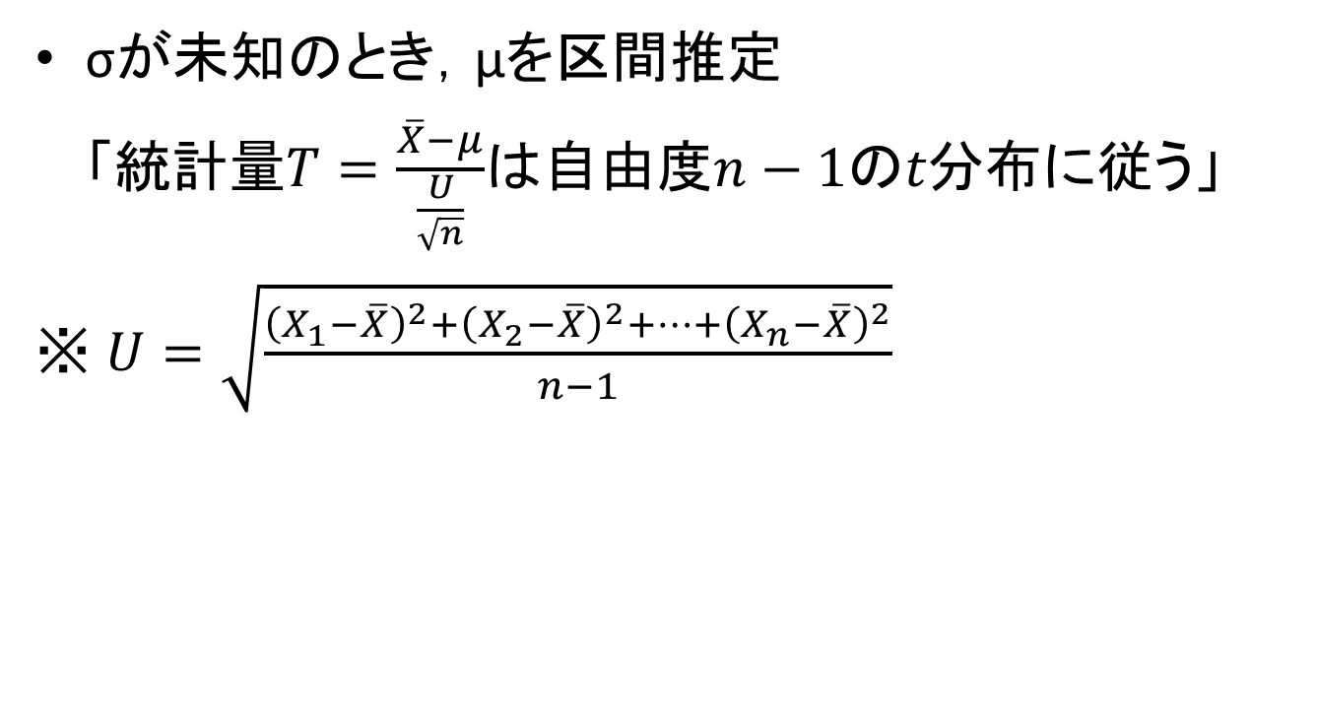
(再掲載)
σが未知のとき，μを区間推定
「統計量$T=\frac{\overline{X}−μ}{\frac{U}{\sqrt{n}}}$は自由度$n−1$の$t分布$に従う」
※ $U=\sqrt{\frac{{\left(X_{1}−\overline{X}\right)}^{2}+{\left(X_{2}−\overline{X}\right)}^{2}+⋯+{\left(X_{n}−\overline{X}\right)}^{2}}{n−1}}$

Slide 24
（再掲載）
$σ_{x}^{2}とσ_{y}^{2}$が等しいと見なせるとき，$μ_{x}=μ_{y}$であること
を検定
「$μ_{x}=μ_{y}$のもとで，統計量$T=\frac{\overline{X}−\overline{Y}}{\sqrt{\left(\frac{1}{m}+\frac{1}{n}\right)}U_{xy}^{2}}$は，
自由度$\left(m+n−2\right)のt$分布に従う」

Slide 25
F分布

Slide 26
F分布とは
2つのサンプルの分散の違いを調べるための分布
自由度，不偏分散を用いる

Slide 27
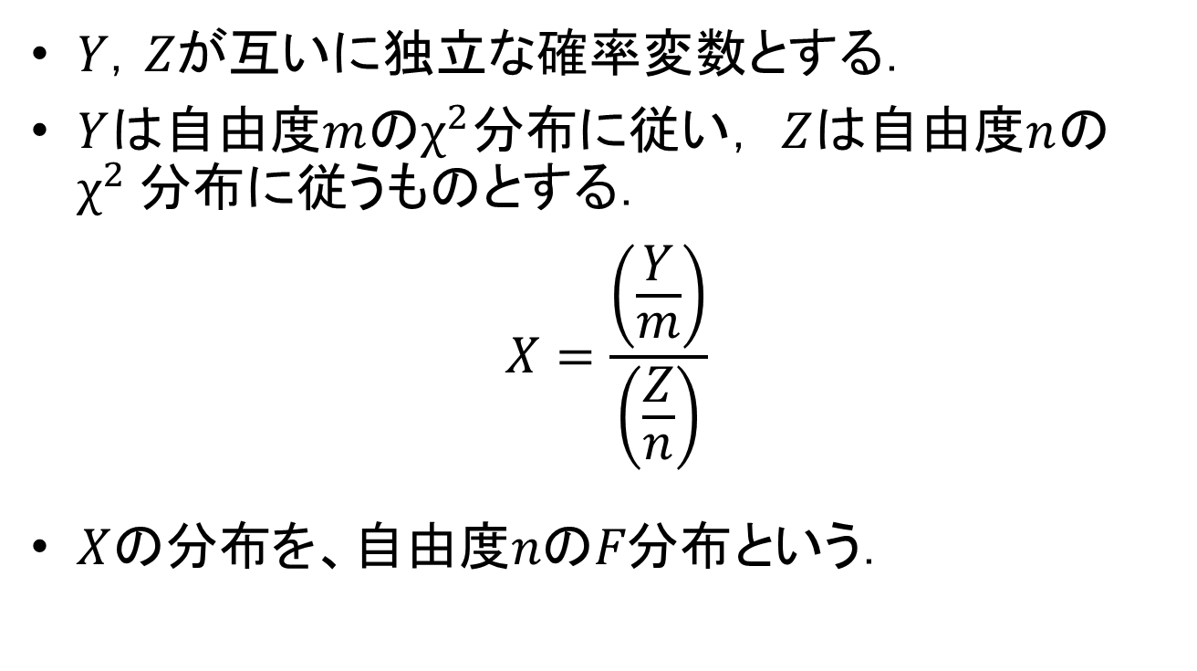
F分布の定義
$Y，Zが互いに$独立な確率変数とする．
$Y$は自由度$m$の$χ^{2}分布$に従い， $Z$は自由度$n$の
$χ^{2} 分布$に従うものとする．
$$X=\frac{\left(\frac{Y}{m}\right)}{\left(\frac{Z}{n}\right)}$$
$X$の分布を、自由度$nのF分布$という．

Slide 28
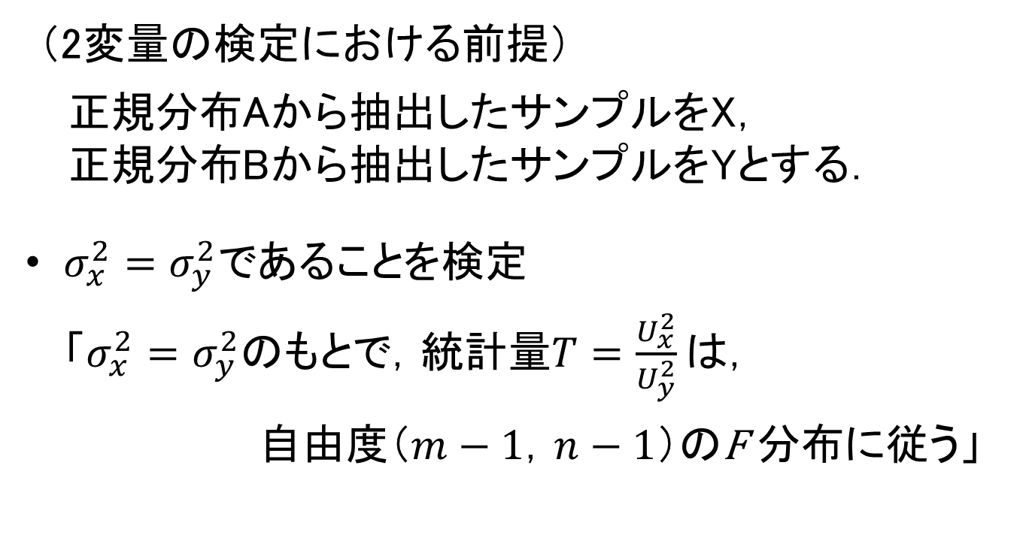
（再掲載）
（2変量の検定における前提）
正規分布Aから抽出したサンプルをX，
正規分布Bから抽出したサンプルをYとする．
$σ_{x}^{2}=σ_{y}^{2}$であることを検定
「$σ_{x}^{2}=σ_{y}^{2}$のもとで，統計量$T=\frac{U_{x}^{2}}{U_{y}^{2}}は$，
自由度（$m−1，n−1$）のF 分布に従う」

Slide 29
自由度

Slide 30
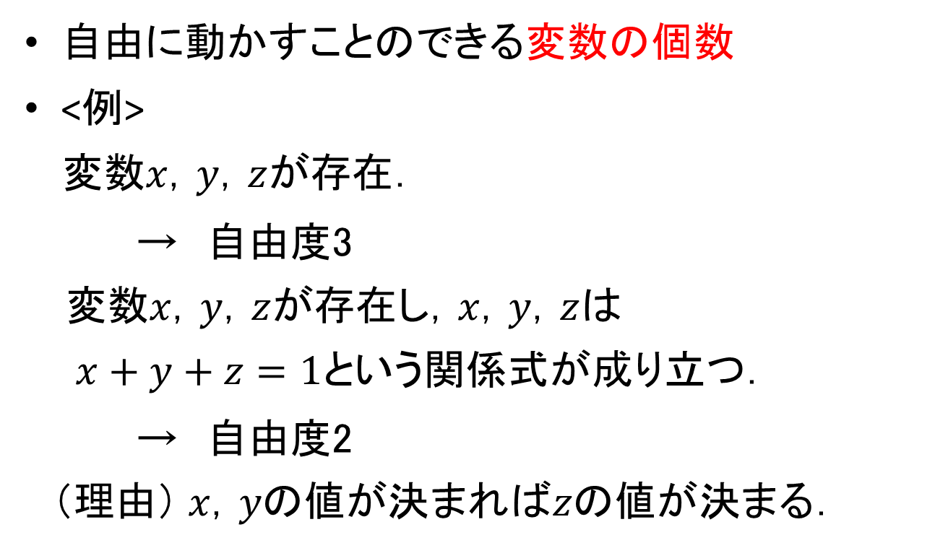
自由度とは（1/2）
自由に動かすことのできる変数の個数
<例>
変数$x，y，z$が存在．
→ 自由度3
変数$x，y，z$が存在し，$x，y，z$は
$x+y+z=1$という関係式が成り立つ．
→ 自由度2
（理由） $x，yの値が決まればzの値が決まる$．

Slide 31
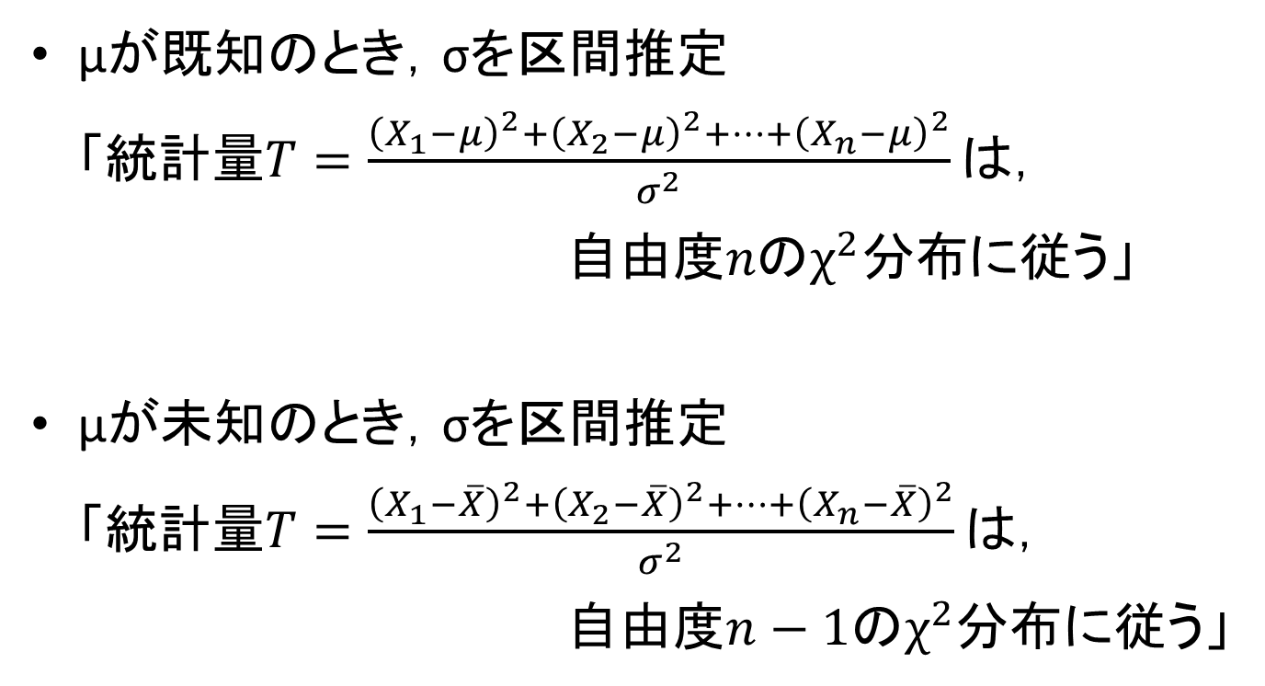
（再掲載）
μが既知のとき，σを区間推定
「統計量$T=\frac{{\left(X_{1}−μ\right)}^{2}+{\left(X_{2}−μ\right)}^{2}+⋯+{\left(X_{n}−μ\right)}^{2}}{σ^{2}}は$，
自由度$nのχ^{2}分布$に従う」
μが未知のとき，σを区間推定
「統計量$T=\frac{{\left(X_{1}−\overline{X}\right)}^{2}+{\left(X_{2}−\overline{X}\right)}^{2}+⋯+{\left(X_{n}−\overline{X}\right)}^{2}}{σ^{2}}は$，
自由度$n−1のχ^{2}分布$に従う」

Slide 32
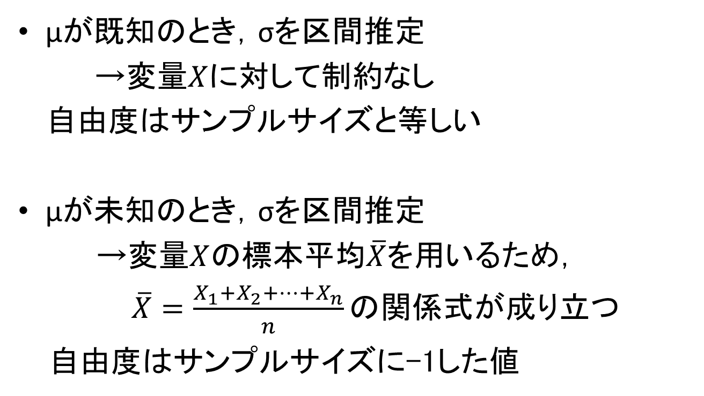
自由度とは（2/2）
μが既知のとき，σを区間推定
→変量$X$に対して制約なし
自由度はサンプルサイズと等しい
μが未知のとき，σを区間推定
→変量$X$の標本平均$\overline{X}$を用いるため，
$\overline{X}=\frac{X_{1}+X_{2}+⋯+X_{n}}{n}の$関係式が成り立つ
自由度はサンプルサイズに-1した値

Slide 33
ポアソン分布

Slide 34
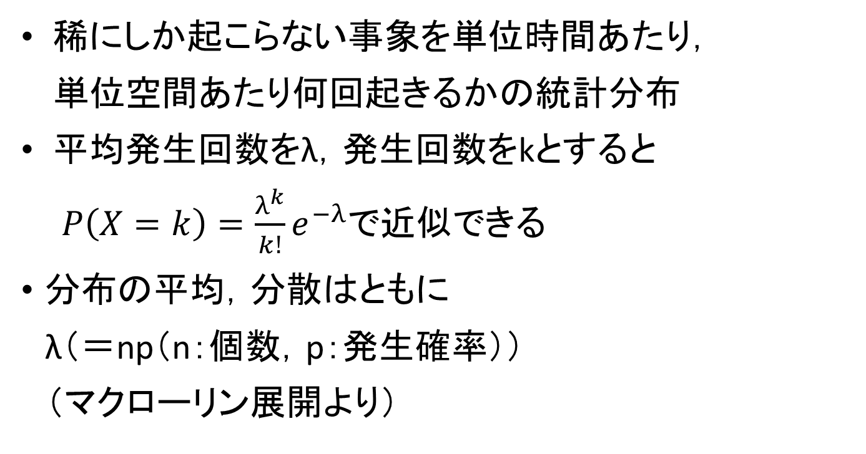
ポアソン分布とは（1/5）
稀にしか起こらない事象を単位時間あたり，
単位空間あたり何回起きるかの統計分布
平均発生回数をλ，発生回数をkとすると
$P\left(X=k\right)=\frac{λ^{k}}{k!}e^{−λ}$で近似できる
分布の平均，分散はともに
λ（＝np（n：個数，p：発生確率））
（マクローリン展開より）

Slide 35
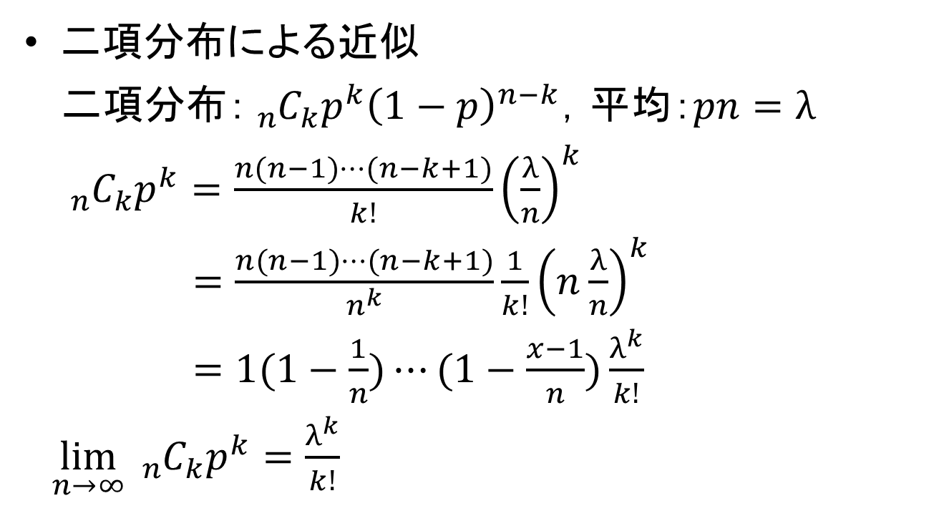
ポアソン分布とは（2/5）
二項分布による近似
二項分布：${}_{n}^{}{C_{k}}p^{k}{\left(1−p\right)}^{n−k}$，平均：$pn=λ$
${}_{n}^{}{C_{k}}p^{k}=\frac{n(n−1)⋯(n−k+1)}{k!}{\left(\frac{λ}{n}\right)}^{k}$
$=\frac{n(n−1)⋯(n−k+1)}{n^{k}}\frac{1}{k!}{\left(n\frac{λ}{n}\right)}^{k}$
$=1(1−\frac{1}{n})⋯(1−\frac{x−1}{n})\frac{λ^{k}}{k!}$
$\lim_{n→∞}{{}_{n}^{}{C_{k}}p^{k}=\frac{λ^{k}}{k!}}$

Slide 36
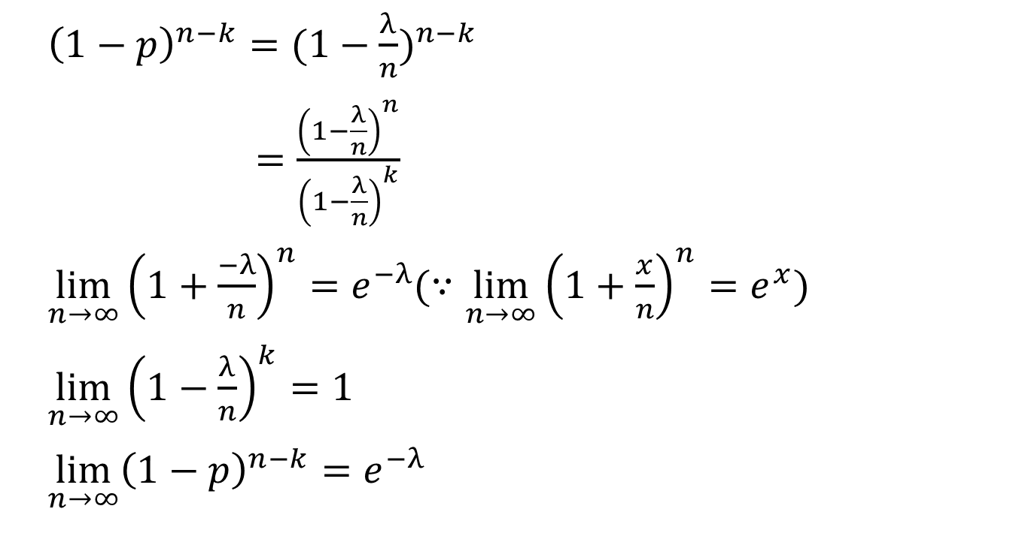
ポアソン分布とは（3/5）
${\left(1−p\right)}^{n−k}={(1−\frac{λ}{n})}^{n−k}$
$=\frac{{\left(1−\frac{λ}{n}\right)}^{n}}{{\left(1−\frac{λ}{n}\right)}^{k}}$
$\lim_{n→∞}{{\left(1+\frac{−λ}{n}\right)}^{n}}=e^{−λ}(∵\lim_{n→∞}{{\left(1+\frac{x}{n}\right)}^{n}}=e^{x})$
$\lim_{n→∞}{{\left(1−\frac{λ}{n}\right)}^{k}}=1$
$\lim_{n→∞}{{\left(1−p\right)}^{n−k}}=e^{−λ}$

Slide 37
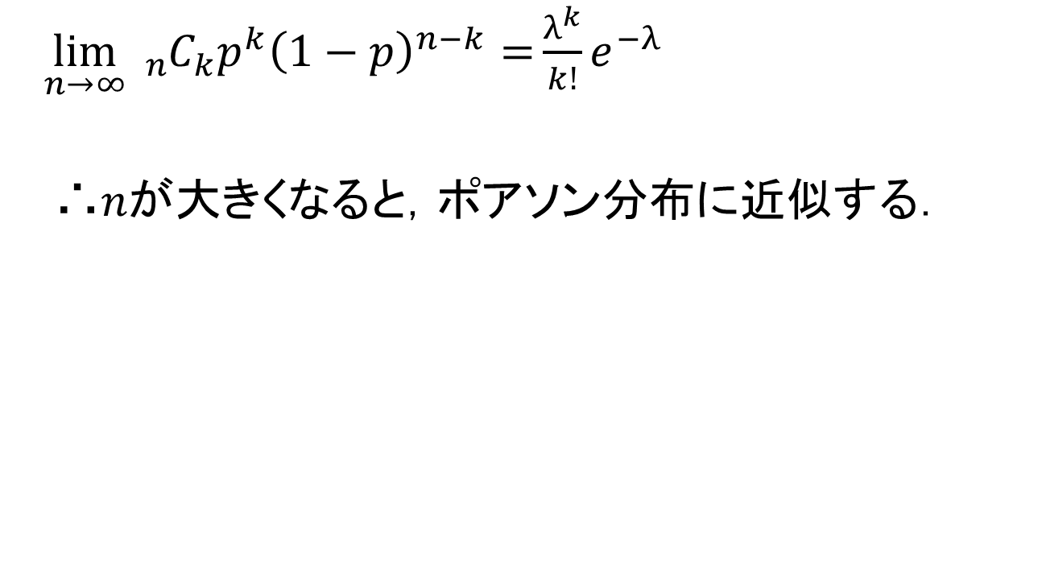
ポアソン分布とは（4/5）
$\lim_{n→∞}{{{}_{n}^{}{C_{k}}p^{k}\left(1−p\right)}^{n−k}=}\frac{λ^{k}}{k!}e^{−λ}$
∴$nが$大きくなると，ポアソン分布に近似する．

Slide 38
ポアソン分布とは（5/5）
λの値が大きくなると，平均がλ，分散がλの
正規分布に近づく

Slide 39
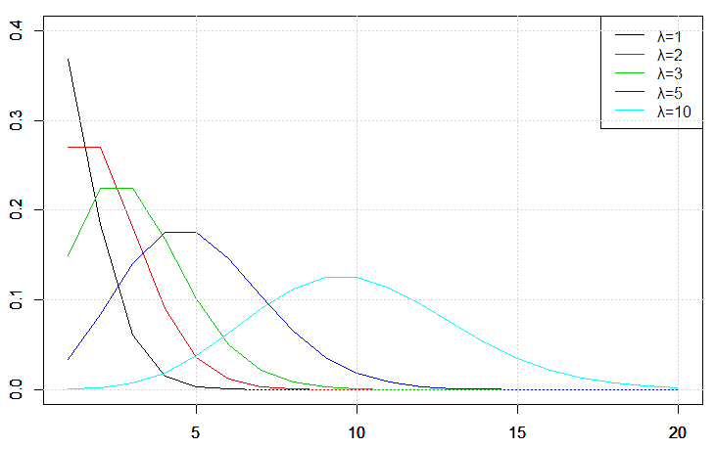
ポアソン分布のグラフ
λの値に近いほど
発生確率が高い

Slide 40
ポアソン分布の実用例
1ページ当たりの誤植の個数
1日当たりの交通事故の件数
生産物に含まれる不良部品の個数

Slide 41
まとめ

Slide 42
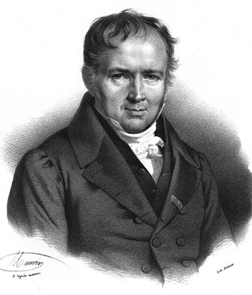
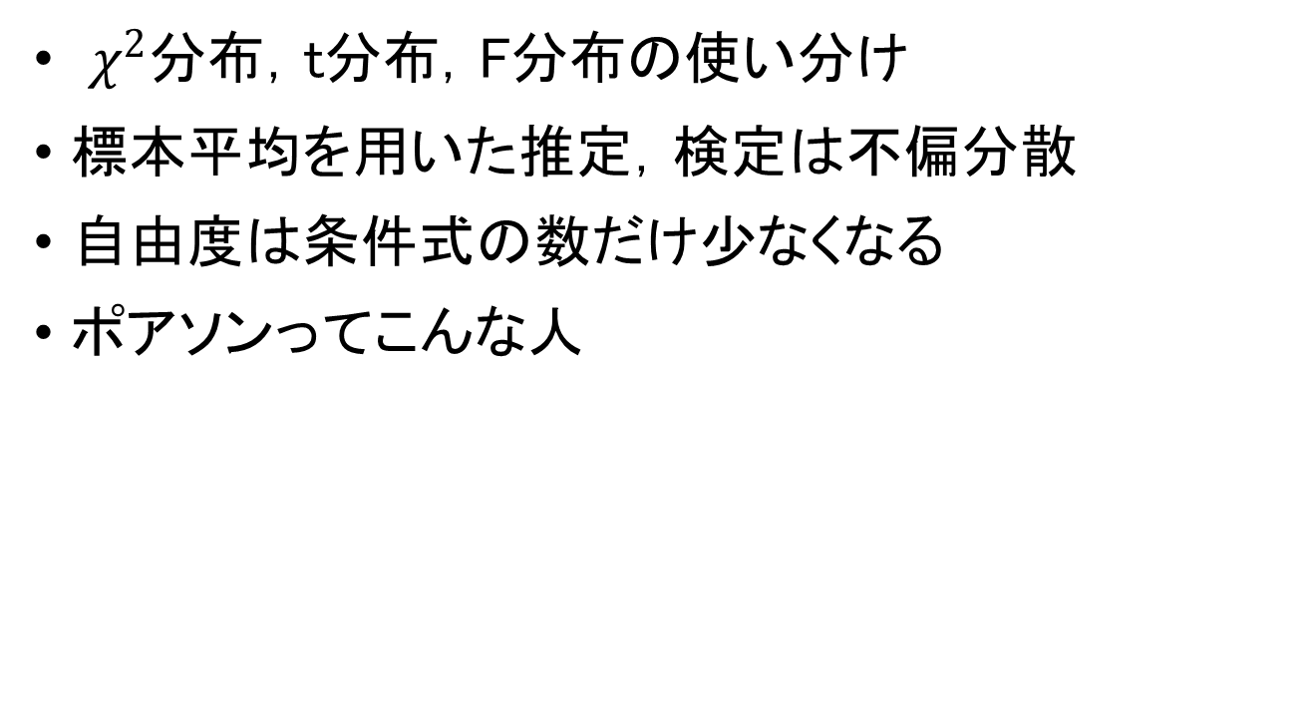
まとめ
$χ^{2}分布$，t分布，F分布の使い分け
標本平均を用いた推定，検定は不偏分散
自由度は条件式の数だけ少なくなる
ポアソンってこんな人

Slide 43
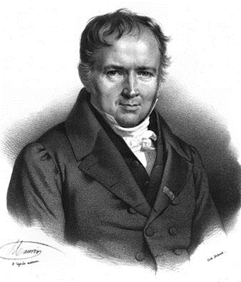
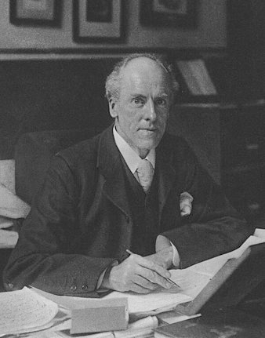
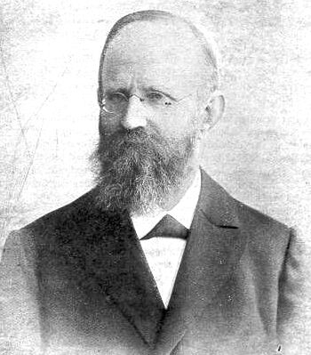
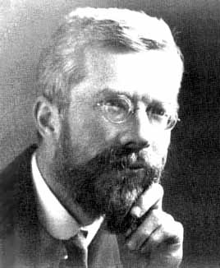
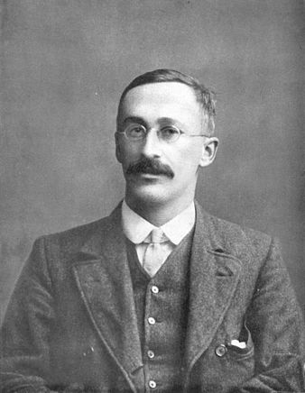
おわり

